Slide 2
Welche Auswirkungen hat übermässiger Lärm?
Planungsrechtlich
Vorgaben/Rahmenbedingungen - Fluglärmkurven - Lärmschutzverordnung - Kantonaler Richtplan
Planungsrechtliche Auswirkungen - Fragestellungen - zwei Fallbeispiele

Slide 3
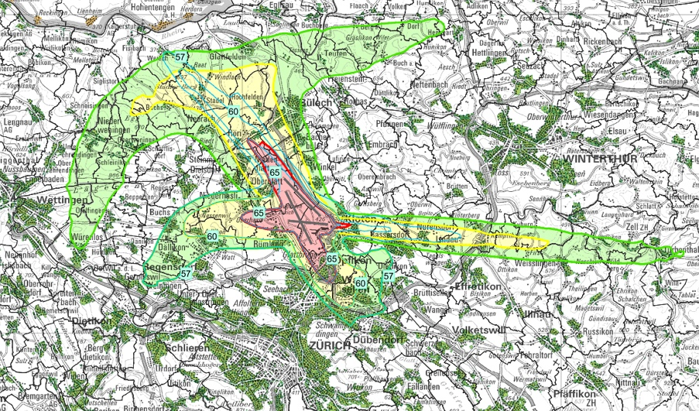
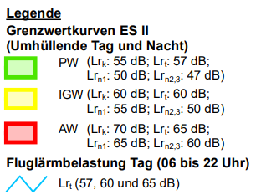
1. Fluglärmkurven
Gültiges Betriebsreglement (vorläufiges Betriebsreglement 2012, vBR12)

Slide 4
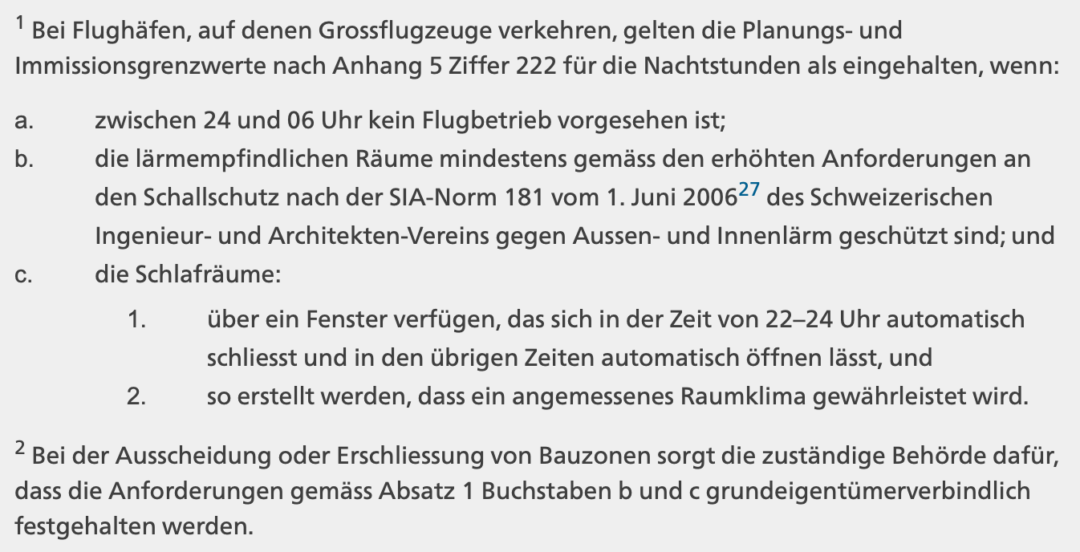
1. Lärmschutzverordnung (LSV)
Beurteilungszeiten Fluglärm gemäss LSV Tag: 06.00 bis 22.00 Uhr Erste Nachtstunde: 22.00 bis 23.00 Uhr Zweite Nachtstunde: 23.00 bis 24.00 Uhr
Besondere Bestimmungen bei Flughäfen mit Verkehr von Grossflugzeugen (Art. 31a)

Slide 5
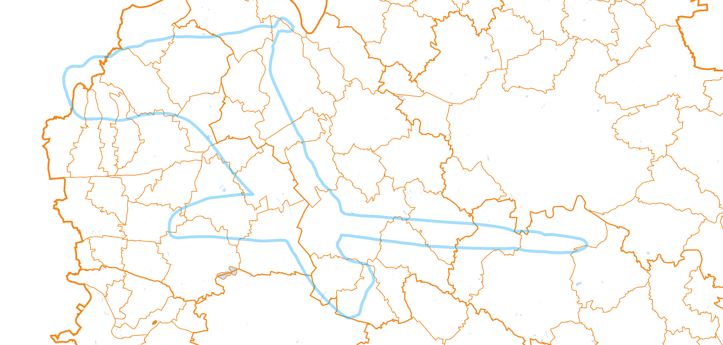
1. Kantonaler Richtplan
Ziel: Koexistenz von Flughafen- und Siedlungsentwicklung
Kapitel 4.7.1, Innerhalb der Abgrenzungslinie (AGL) gilt: > kein neues Siedlungsgebiet sowie keine neuen Bauzonen für Wohnen > zusätzliche raumplanerische Anforderungen

Slide 6
2. Planungsrechtliche Auswirkungen
Fragestellungen:
1. innerhalb oder ausserhalb Abgrenzungslinie?
2. eingezont und erschlossen?
A eingezont und erschlossen
B eingezont und nicht erschlossen
C nicht eingezont und nicht erschlossen

Slide 7
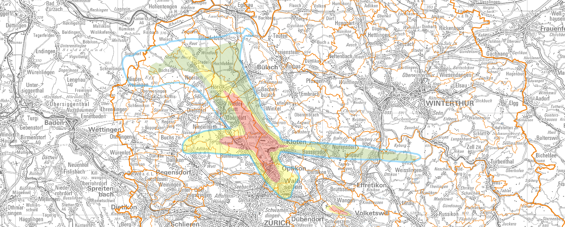
2. Planungsrechtliche Auswirkungen
A eingezont und erschlossen
Immissionsgrenzwert (IGW) massgebend. Hat Auswirkungen bei > Aufzonungen > Umzonungen > Baubewilligungen

Slide 8
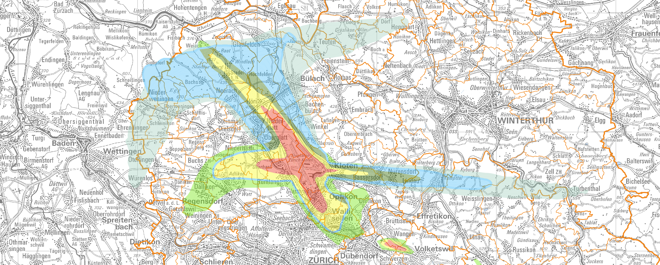
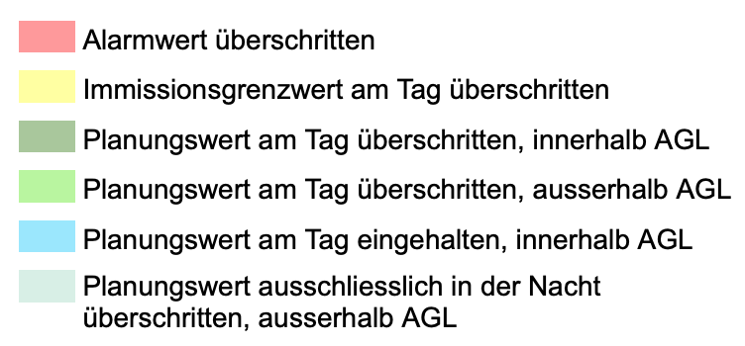
2. Planungsrechtliche Auswirkungen
B eingezont und nicht erschlossen
C nicht eingezont und nicht erschlossen Planungswert (PW) massgebend. Hat Auswirkungen bei > Aufzonungen > Umzonungen > Baubewilligungen > Einzonungen > Erschliessungen

Slide 9
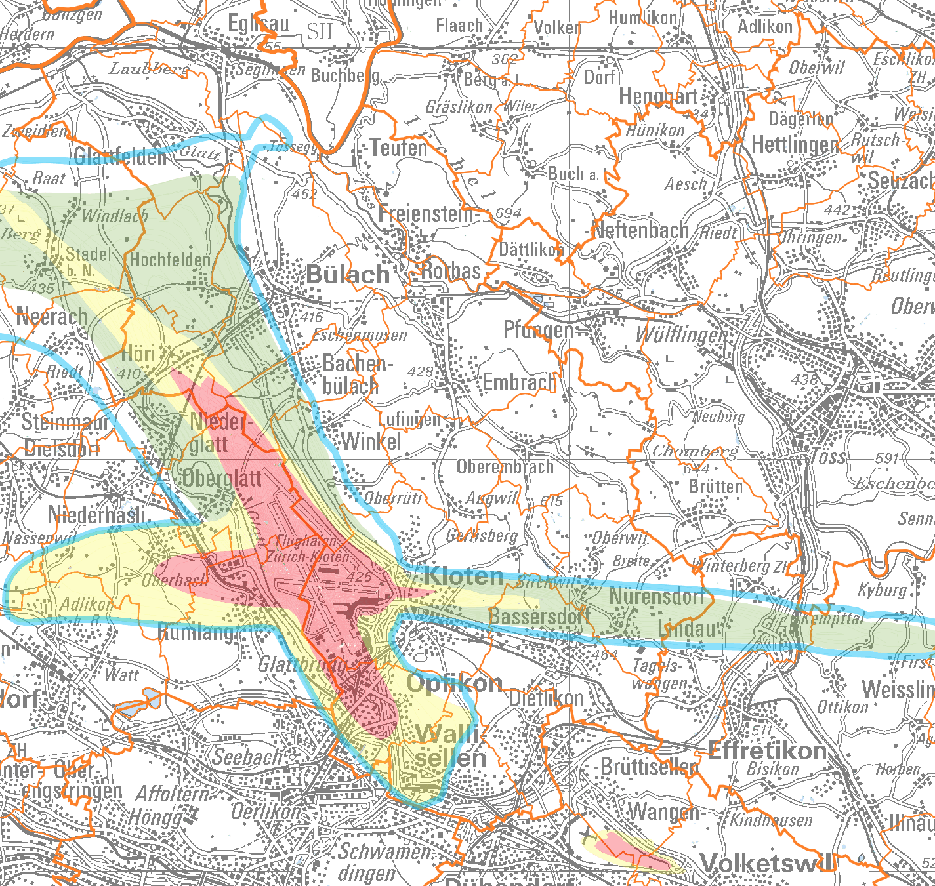
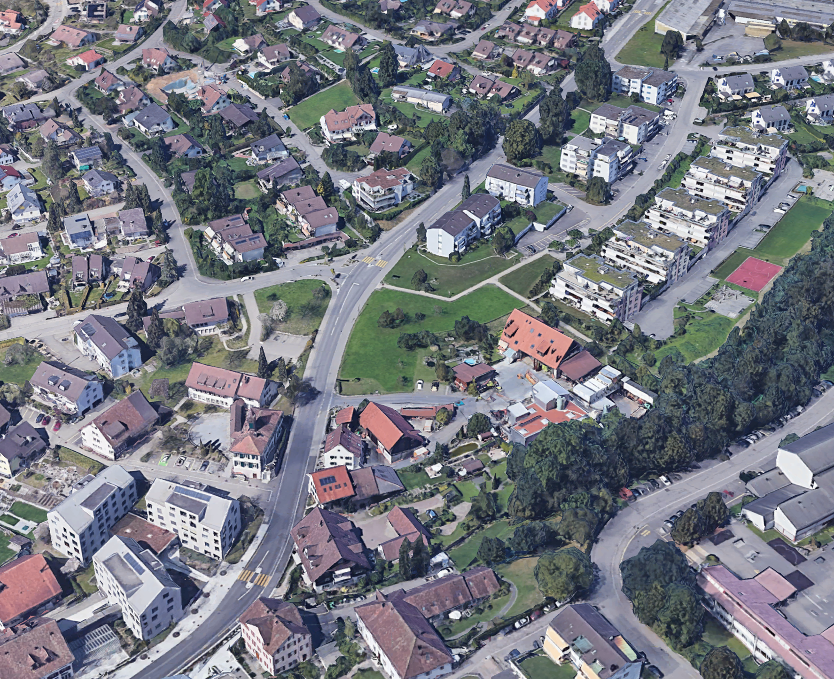
2. Planungsrechtliche Auswirkungen
Fallbeispiel Gemeinde Nürensdorf - innerhalb Abgrenzungslinie (IGW Nacht überschritten) A eingezont und erschlossen (Kernzone) > Machbarkeitsstudie (Abweichungen Regelbauweise) > keine Aufzonung möglich (keine zusätzlichen Wohnnutzungsreserven) > IGW massgebend, es gelten die Anforderungen gemäss Art. 31a LSV > Nachweis und Sicherung mit Gestaltungsplan

Slide 10
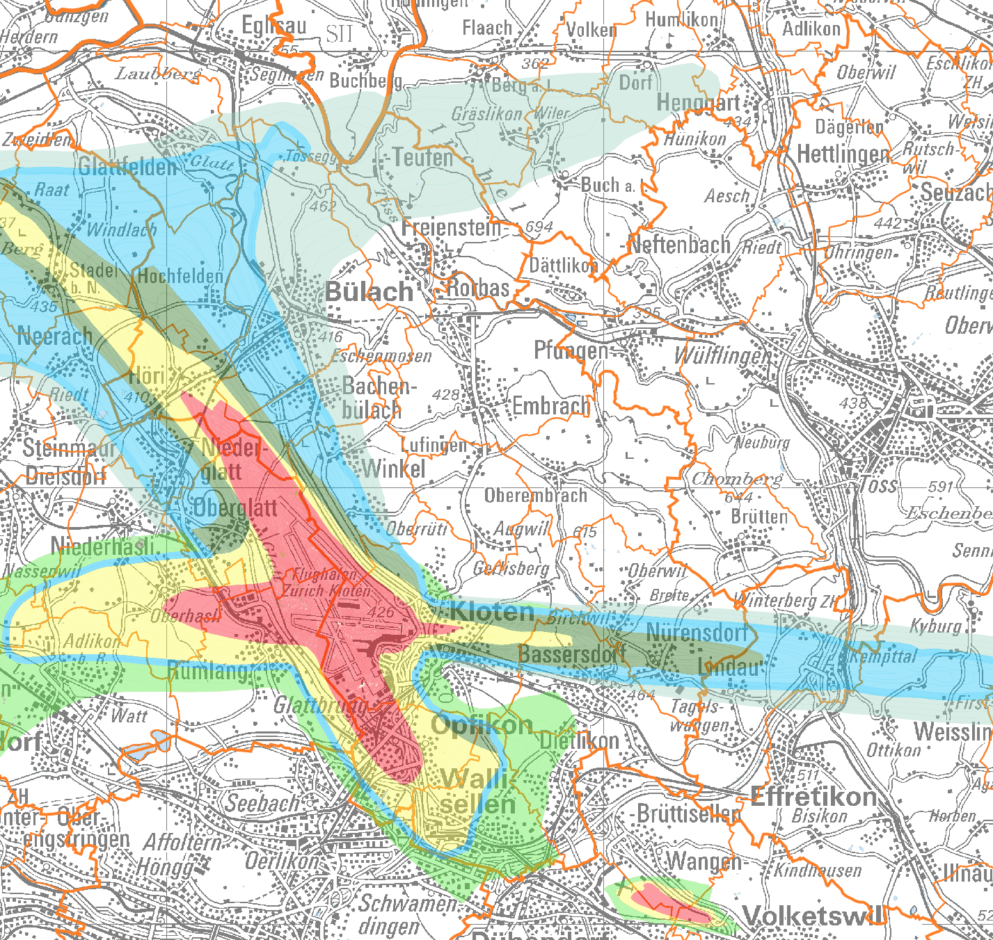
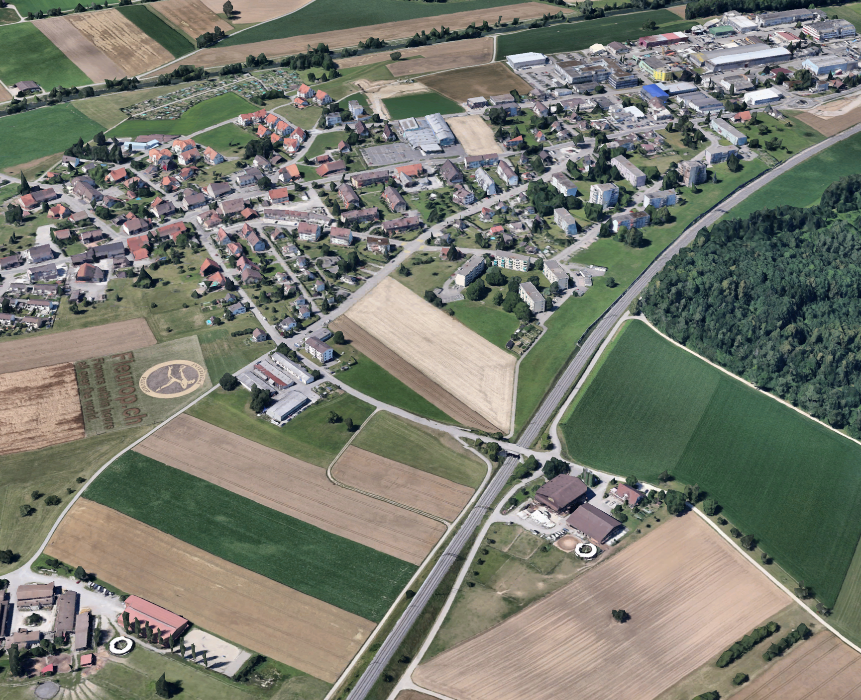
2. Planungsrechtliche Auswirkungen
Fallbeispiel Gemeinde Höri - innerhalb Abgrenzungslinie (PW Tag überschritten) B eingezont und nicht erschlossen (Wohn- und Gewerbezone) > keine Erschliessungs-/Baubewilligung für Wohnnutzung > PW massgebend, nur Gewerbenutzung möglich (PW Tag für Betriebe eingehalten) > Umzonung (BZO-Revision) und Erschliessungsplanung

Slide 11
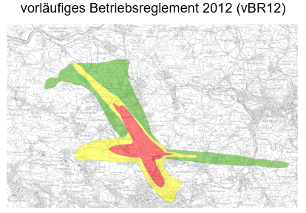
2. Planungsrechtliche Auswirkungen
Künftige Lärmentwicklung abhängig der Betriebsreglemente
Wohnnutzung ES II

Slide 12
2. Planungsrechtliche Auswirkungen
Künftige Lärmentwicklung abhängig der Betriebsreglemente
Wohnnutzung ES II

Slide 13
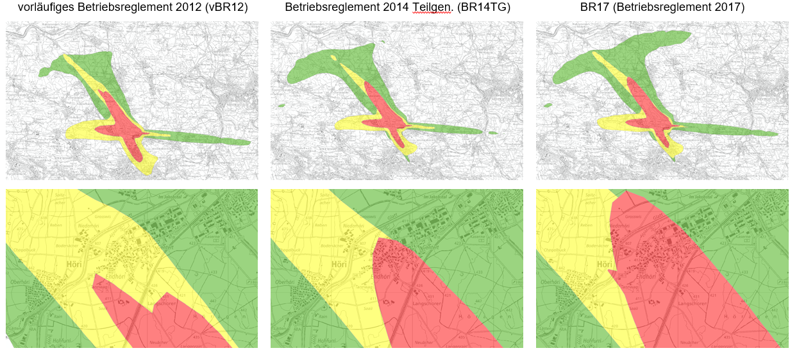
2. Planungsrechtliche Auswirkungen
Künftige Lärmentwicklung abhängig der Betriebsreglemente > Planungsrechtliche Auswirkungen abhängig der Betriebsreglemente
Wohnnutzung ES II
Beispiel Höri

Slide 14
2. Planungsrechtliche Auswirkungen
Künftige Lärmentwicklung abhängig der Betriebsreglemente > Planungsrechtliche Auswirkungen abhängig der Betriebsreglemente
Wohnnutzung ES II
Entscheid BVG vom 7.9.2021
Beispiel Höri

Slide 15
Welche Auswirkungen hat übermässiger Lärm?
Planungsrechtlich
Informationsveranstaltung am 23. November 2022 des Schutzverbandes der Bevölkerung um den Flughafen Zürich
Fabio Trussardi
Raum- und Verkehrsplaner

